Slide 1
Документация
педагога дополнительного образования
16 ноября 2022 год

Slide 2
РАЗМЕЩЕНИЕ МАТЕРИАЛА ПО ПРОБЛЕМНЫМ ЗОНАМ НА САЙТЕ ДОМА ТВОРЧЕСТВА
Современная нормативно-правовая база системы ДОД
Документация педагогов
Организационно - методическое обеспечение деятельности педагогов
Современные информационно-коммуникативные технологии в образовательном процессе
Психолого-педагогические аспекты деятельности педагогов
https://ddtks.ru/documenty
https://ddtks.ru/doc_ped
https://ddtks.ru/metod/materialy
https://ddtks.ru/obuchenie
https://ddtks.ru/metod_deti

Slide 5
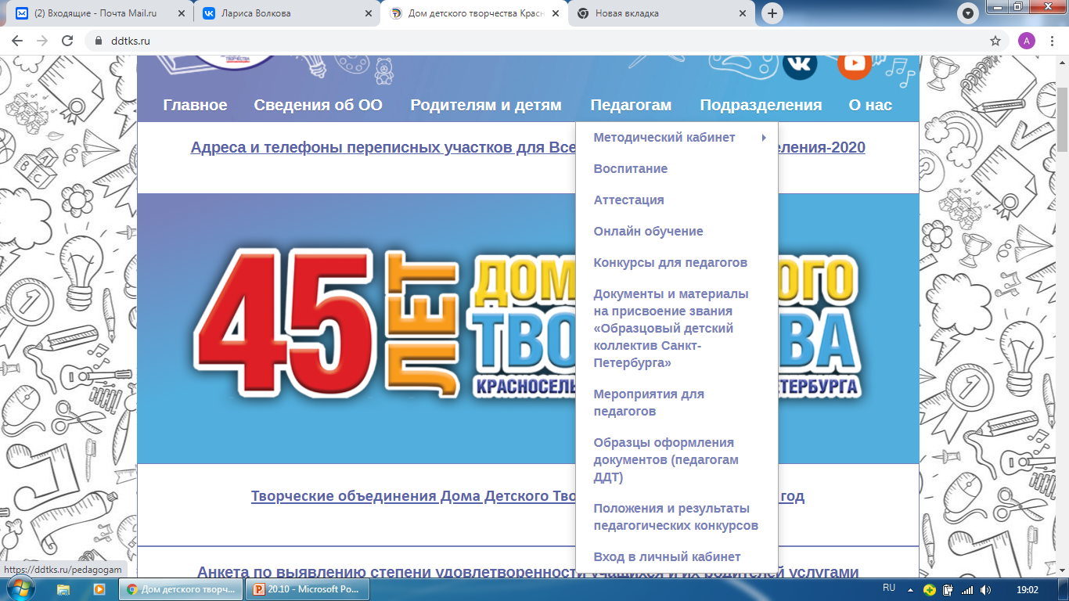

Slide 6
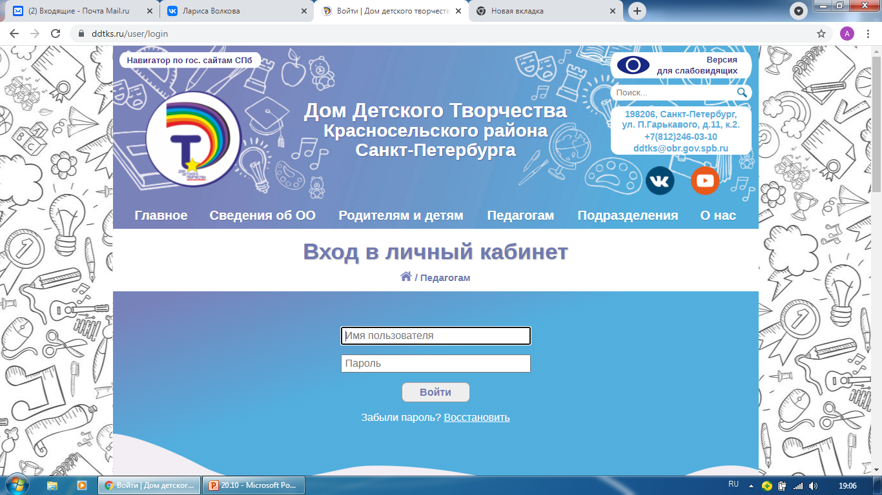

Slide 8
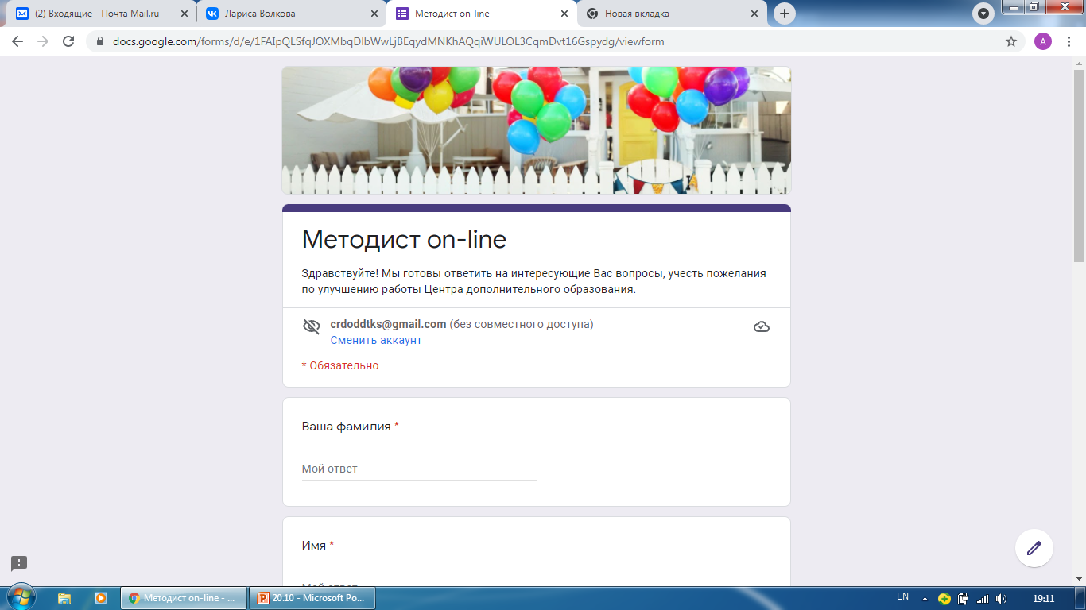

Slide 9
Документация педагога ДО
Циклограмма ПДО. Конкретные сроки документооборота
Журнал. Бланки списков, заявлений
Карта результатов освоения образовательной программы

Slide 10
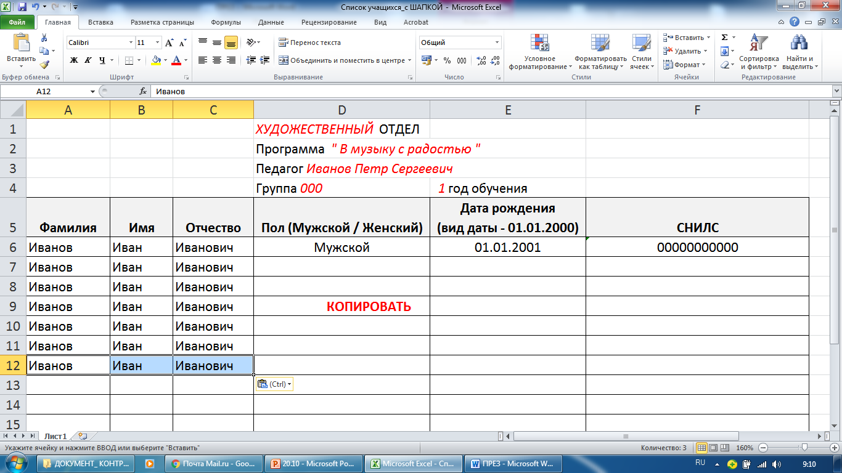

Slide 11
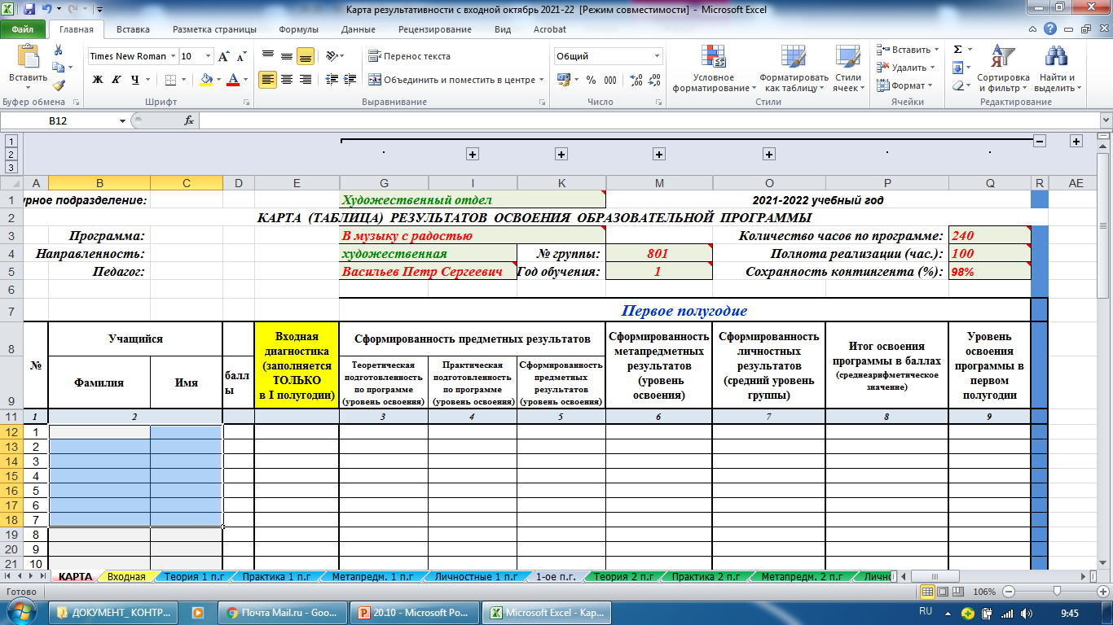
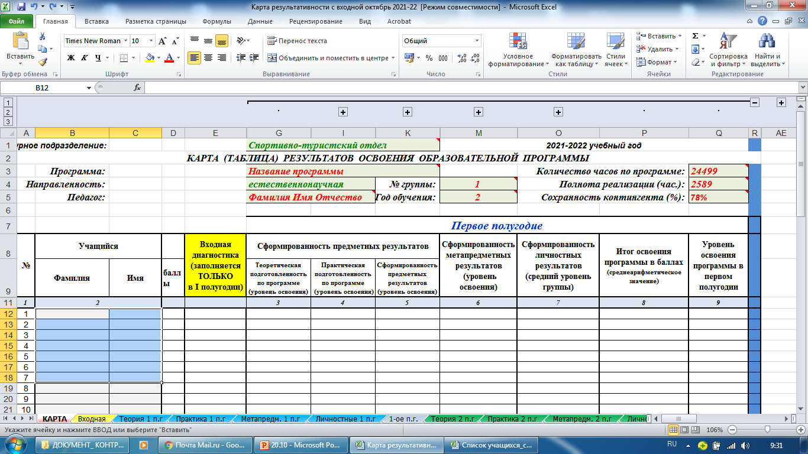
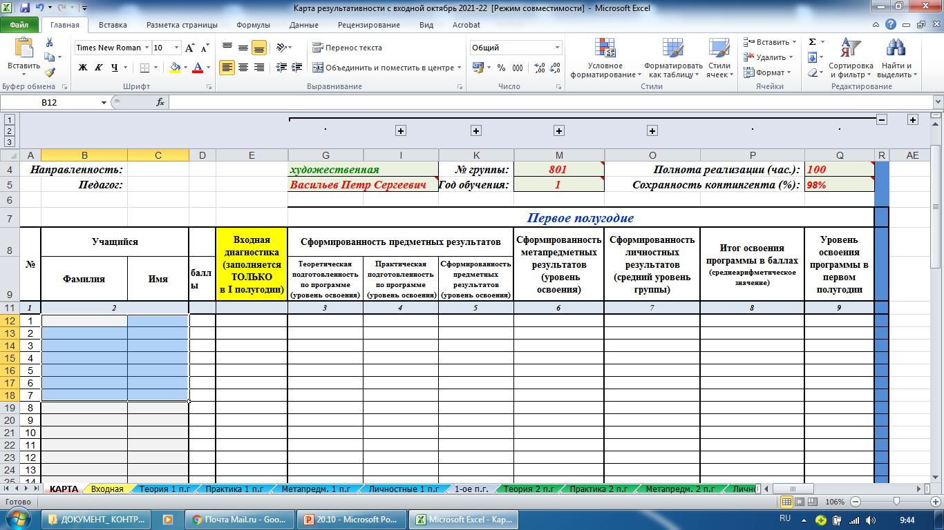

Slide 12
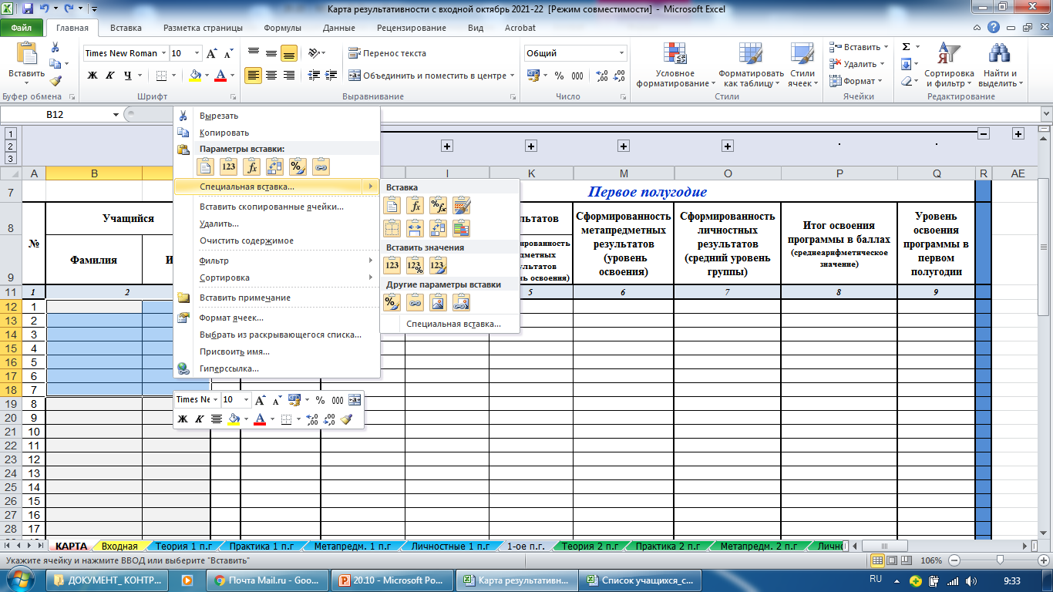

Slide 13
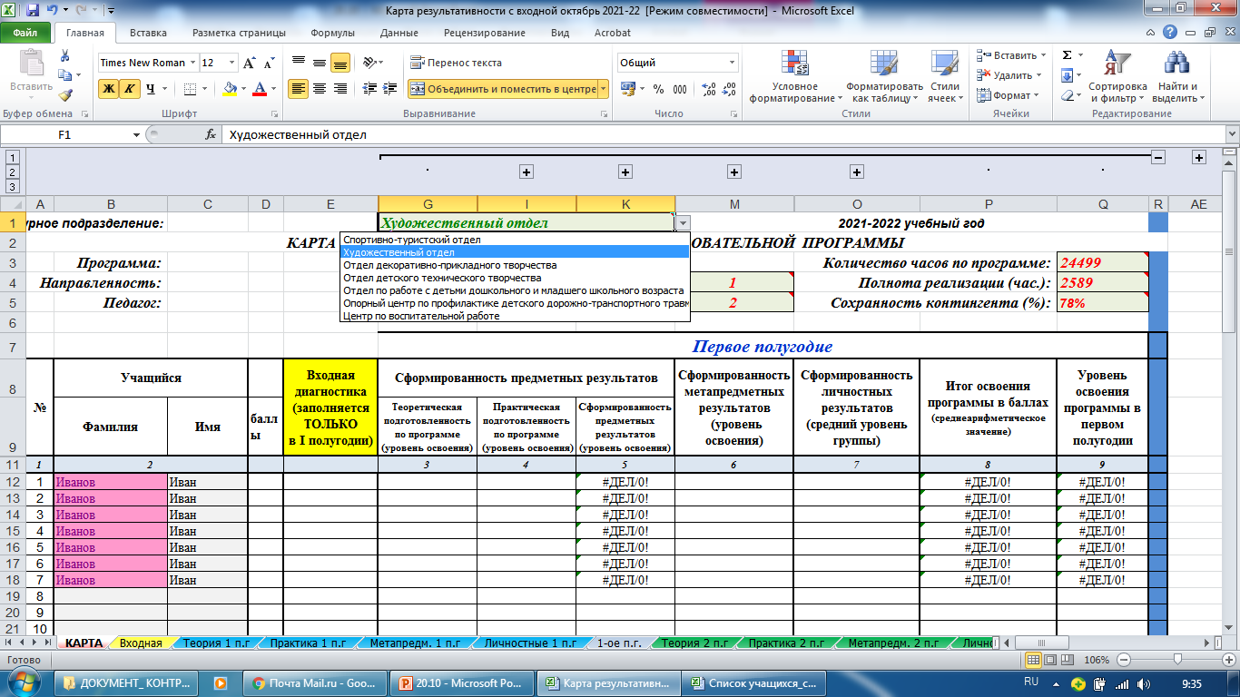

Slide 14
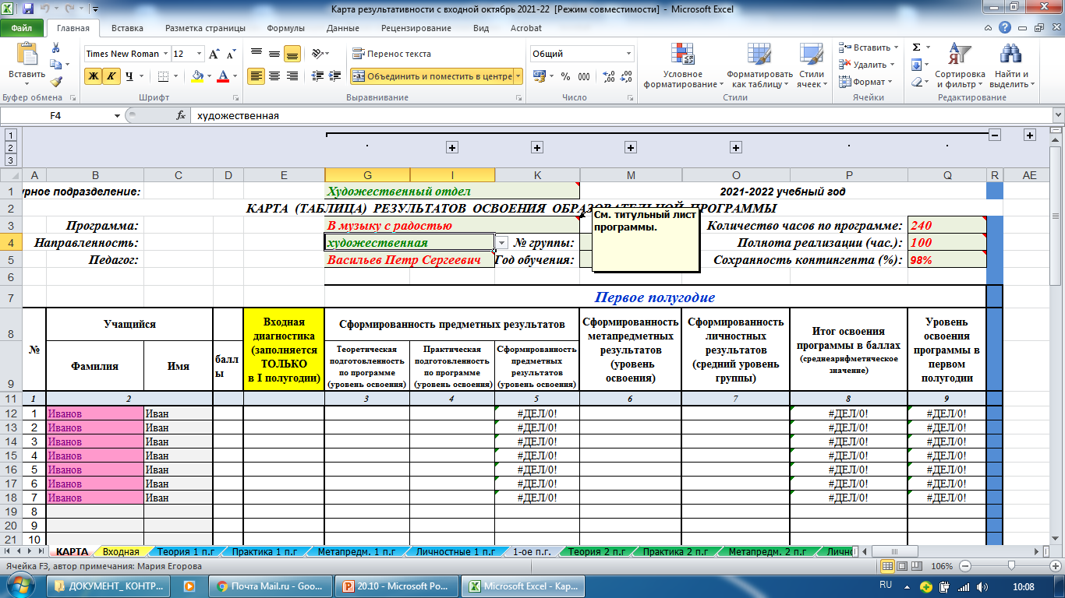

Slide 15
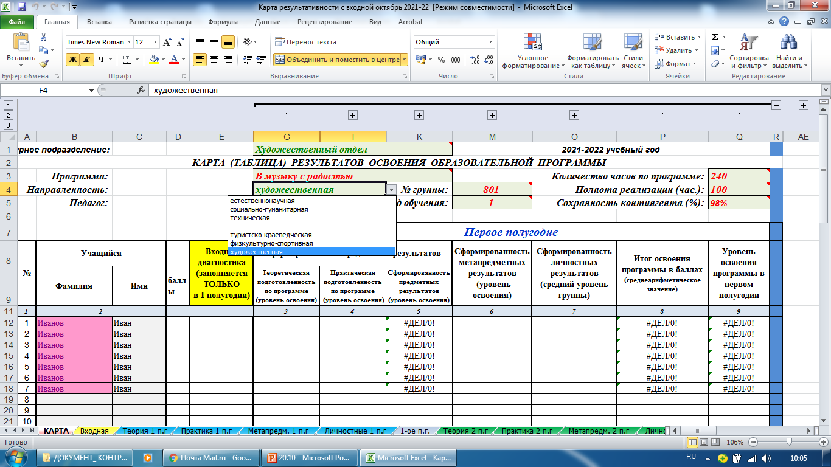

Slide 16
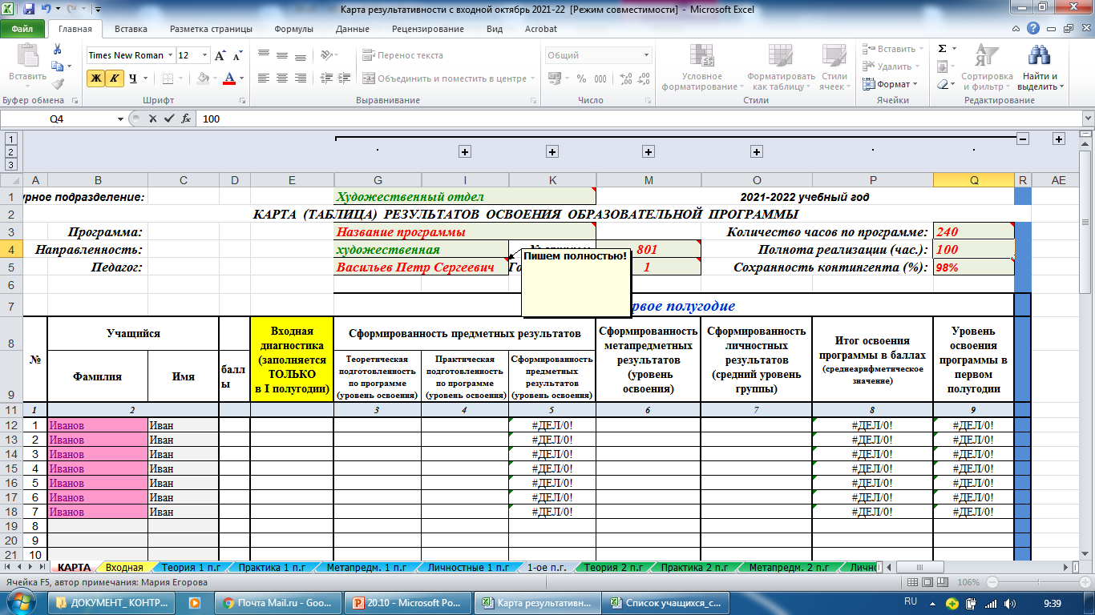
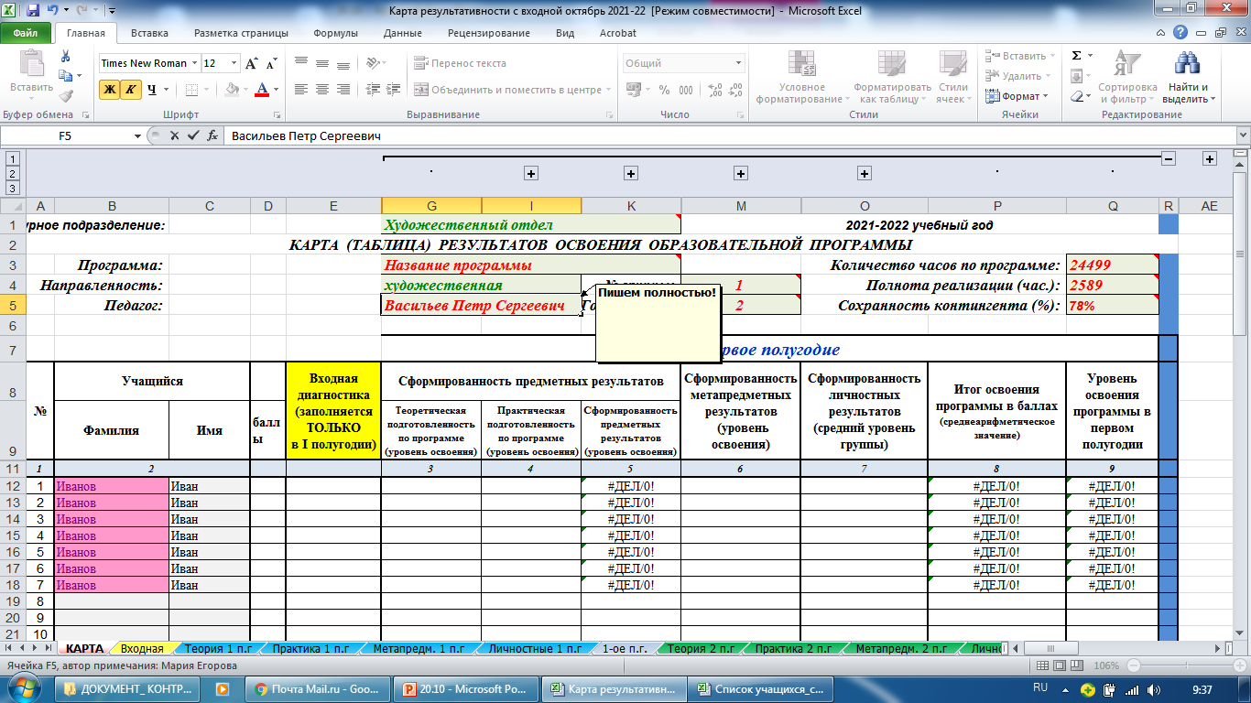

Slide 17
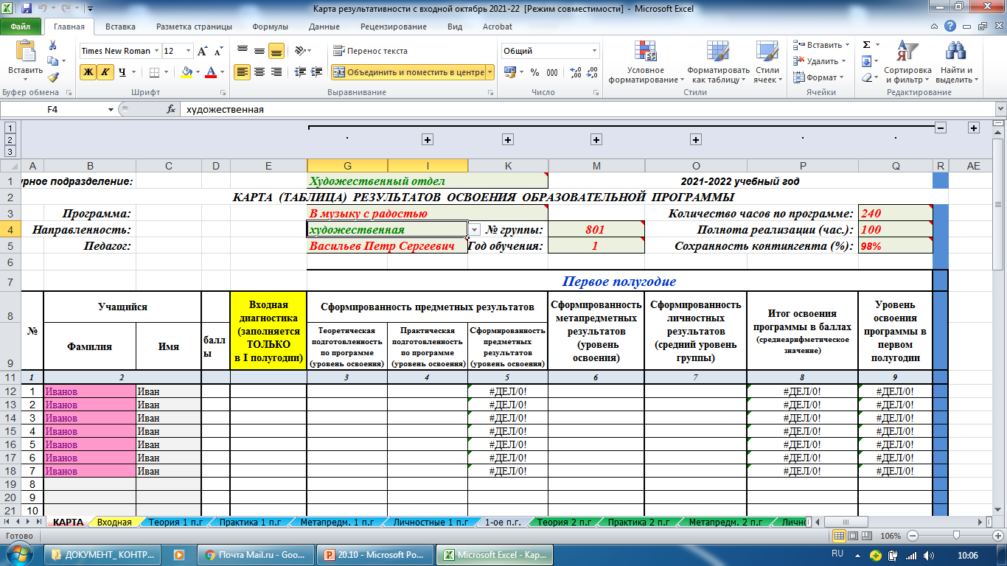

Slide 18
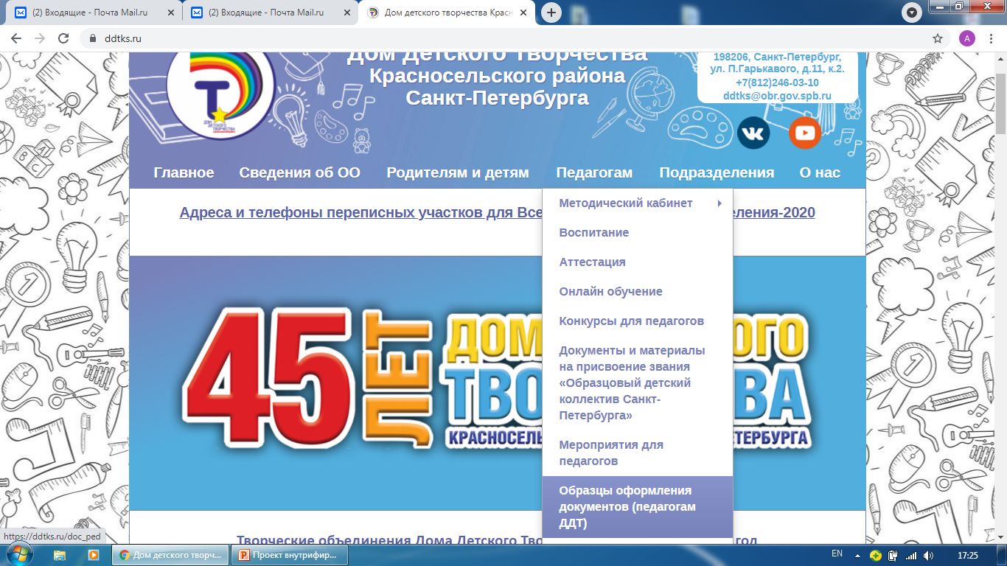

Slide 20
ГБУ ДО ДОМ ДЕТСКОГО ТВОРЧЕСТВА КРАСНОСЕЛЬСКОГО РАЙОНА САНКТ-ПЕТЕРБУРГА
СПАСИБО ЗА ВНИМАНИЕ!
Следующая встреча состоится 10 ноября в 11.00.
Тема: «Занятие в системе дополнительного образования(учебное, открытое, конкурсное)».

